Slide 1
如果可以再重来
--重新设计商品检索系统

Slide 2
写在前面
前提：本文只谈理想，不谈现实
假设：
你加入了一家新成立的电商公司
你负责它的搜索引擎
你是经理，有足够的权利和资源
…
给你一年时间，你该如何做？

Slide 3
时间线
Q1

Slide 4
明确业务目标 ——建立数据统计分析体系
1.定义搜索关键数据指标
流量 – pv/uv
转化率 – uv到商品转化率，到订单转化率
用户主动、非主动行为分析 – 用户占比，转化率对比分析，外部来源非主动用户到主 动用户的转化比例
2.流量管理
流量来源分析 – 入口来源组成，不同入口的转化率
3.关键词报表
keyword分析 – 关键词检索次数、命中结果数、详情点击数、下单
4.页面功能使用率分析
功能使用率分析 – 重要功能的点击数，转化率
ABTest - 提供数据自动对比功能

Slide 5
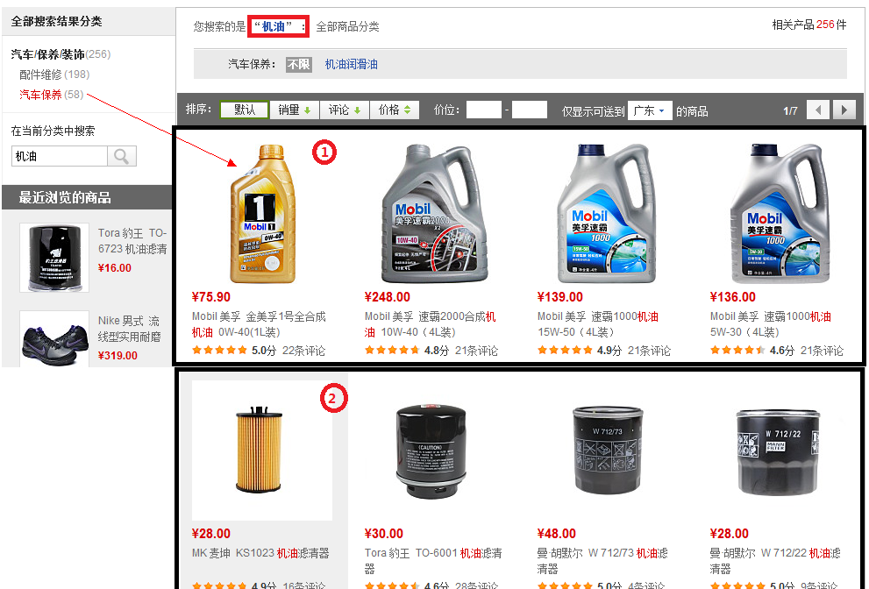
解决检索准确性 ——挖掘用户行为数据，机器自动学习
1.热门类目
2.不同域权重,标题>属性

Slide 6
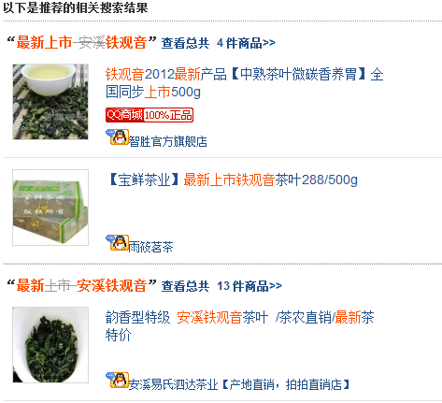
解决无结果 ——八种武器增加搜索结果的召回率
1.Query rewrite（例如：拍拍搜索机票、酒店）
2. 多字段索引（例如：属性、tag…)
3.同义词
4.细粒度切词（例如：单字索引）
5.弱词位置相关（例如：“新款 夏装” = “夏装2012热卖新款”）
6.简化长检索串
7.发动用户补充商品信息描述（例如：seller tag）
8.给出替代结果（例如：网购中补充qq商城）

Slide 7
平衡准确性和丰富性 ——不同阶段应用不同策略
网站的不同阶段，不同的商业模式，需要有不同的倾斜度
在拍拍平台上，主要是解决搜索准确性，标题索引就足够了
在网购b2c平台上，主要是解决搜索结果丰富性问题，需要多字段索引
准确性
丰富性

Slide 8
时间线
Q2

Slide 9
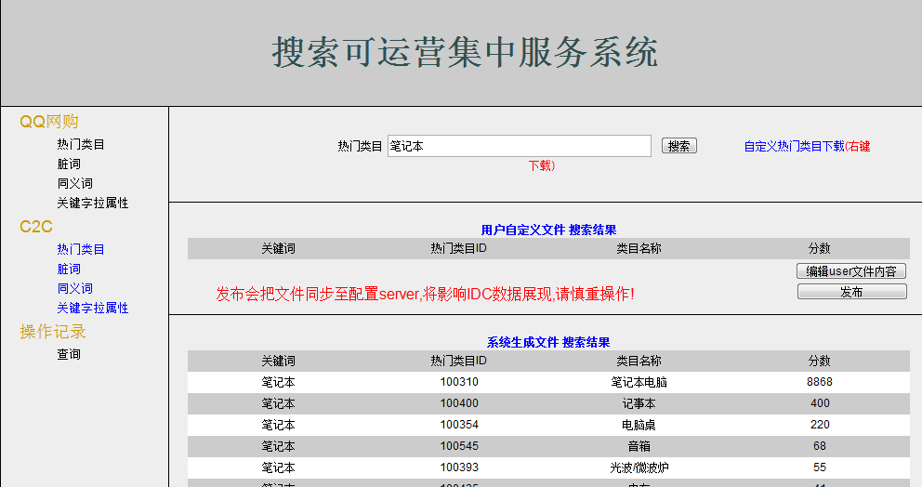
人工运营搜索结果 ——建立搜索运营平台弥补机器算法的不足
1.可视化界面操作
2.机器学习+人工辅助纠正
3.操作结果实时生效
4.操作记录可回溯
5.灵活的权限控制

Slide 10
建设搜索运营团队 ——搜索运营团队的工作职责
1.海量关键词每周体检
2.类目属性规范度体检
3.搜索结果的新鲜度（热点事件、热点词运营）
4.定期用户访谈
5.成员上主要由客服+用户团队组成

Slide 11
时间线
Q3

Slide 12
扩大搜索的成交占比 ——推荐系统的交易可以为全站带来30%交易额
1.建立基于浏览、购买行为的item-by-item推荐模型
2.首页-搜索-详情-收藏-购物车-下单，推荐伴随用户整个购物流程
个性化商品搜索
商品列表的个性化排序
基于消费者购买历史的个性化推荐
基于消费者收藏夹与购物车的个性化推荐
基于消费者浏览历史的个性化推荐
经常与本商品一起购买的商品
浏览过本商品的消费者最终购买了

Slide 13
建设排序系统 ——平台型和自营型排序模型的区别
B2C网站的排序
1.SPU为基础，有限数据，数据规范，简单
2.一切从有利于销售出发，高度的人工可调节
平台型网站的排序
1.Item为基础，海量数据，数据质量差，重复度高
2.以市场竞争为基础，系统自动学习，自发调整

Slide 14
提升用户体验 ——增加易用功能
简化用户输入：
smartbox
或者你还想找
自动纠错词
走进用户的现实世界：
自然语言导购
针对不同分类的购物需求进行定制（例如：在服装鞋类提供尺码转化和用户size记录，在快消品类目提供周期性提醒和推荐等）

Slide 15
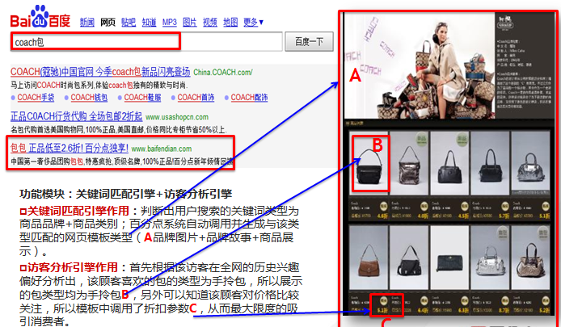
增加搜索流量 ——积极参与对外投放和landing页的建设
购物需求的长尾性，让搜索只有在流量和商品数达到一定量级才变的有价值
1.不同入口，设计不同的landing 页
2.不同类型用户，设计不同的landing 页

Slide 16
时间线
Q4

Slide 17
增加搜索的商业价值 ——增加搜索结果相关付费广告
搜索竞价排名
相关品牌店推广
广告联盟

Slide 18
精细研磨 ——之前开发的功能和特性做深做透
1.数据统计的实时
2.机器学习能力的加强，更灵敏的反应趋势和热点
3.页面曝光流量分配的精确预测
4.Anti-spam
5.无处不在的推荐

Slide 19
拓展新的用户群 ——开发手机客户端搜索
打字不方便
主推list浏览
条形码扫描搜索
语音搜索
屏幕尺寸有限
主要展示单品+大图
上网时间零碎
突出抢购、促销活动商品

Slide 20
结束
Thank you！

